Slide 1
第8章 函数与模块
z = f(x, y) = x + y
2 3

Slide 2
示例1 计算形式如a+aa+aaa+aaaa+...+aaa...aaa的公式值
3+33+333+3333+33333
ls3=sum([int(str(3)*i) for i in range(1,5+1)])
5+55+555
ls5=sum([int(str(5)*i) for i in range(1,3+1)])
8+88+888+8888+...+8888888
ls8=sum([int(str(8)*i) for i in range(1,7+1)])

Slide 3
示例1 编写函数，计算形式如a+aa+aaa+aaaa+...+aaa...aaa的表达式的值，其中a为小于10的自然数。
def fn(a,n):
ls=[int(str(a)*i) for i in range(1,n+1)]
return sum(ls)
3+33+333+3333+33333
print( fn(3, 5))
3+33+333+3333+33333
+5+55+555
+8+88+888+8888+...+8888888
5+55+555
print(fn(5, 3))
fn(3, 5)+fn(5, 3)+fn(8, 7)
8+88+888+8888+...+8888888
print(fn(8, 7))

Slide 4


示例2 编写函数，接收两个正整数作为参数，返回一个元组，其中第一个元素为最大公约数，第二个元素为最小公倍数。
def demo(m, n):
r=min(m,n)
while m%r!=0 or n%r!=0:
r= r-1
return (r, m*n//r)
8
6
5
4
3
2
1
>>> print(demo(6, 8))
>>> print(demo(36, 48))

Slide 5
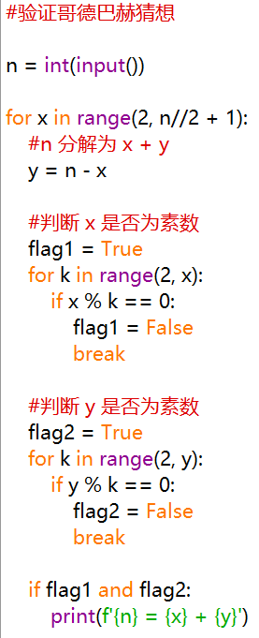
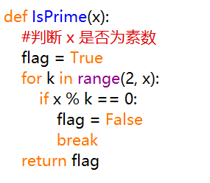
示例3：验证哥德巴赫猜想，正偶数n等于两个素数之和, 即 n= x + y
10 = 3 + 7
程序的功能模块
代码的重用
自定义函数
改个简单一点的例子
n=int(input())
for x in range(2, n//2+1):
flag1=IsPrime(x)
flag2=IsPrime(n-x)
if flag1 and flag2:
print(f'{n} ={x} +{n-x}')

Slide 6
示例4：编写输出斐波那契数列的函数fib(n)，功能：输出<n的数列项。
调用输出<1000的数列项，<3000的数列项。
n是形参
def fib(n):
a, b = 1, 1
while a < n:
print(a, end=' ')
a, b = b, a+b
函数体
定义头
fib(1000)
调用函数
fib(3000)
1000是实参

Slide 7
本章内容
函数的定义与调用
函数参数的传递
匿名函数的定义与使用：lambda
  变量的作用域
  模块的定义与使用
  函数应用举例

Slide 8
8.1 函数的定义与调用
8.1.1 函数的定义
Python函数的定义包括对函数名、函数的参数与函数功能的描述。一般形式为：
例如：
def 函数名([形式参数表]):
'''注释'''
函数体
def isOdd(num):
'''判断num是否为奇数，是奇数则返回True，否则返回False'''
if num%2==1:
return True
else:
return False

Slide 9
函数头
函数头：def 函数名([参数列表]):
  def ： python用于定义函数的关键字
  函数名：标识符
  括号后面的冒号必不可少
def Mymax(m,n):
if m>n:
return m
else:
return n
def try():
pass
函数体为空的函数
    形参列表由变量组成，之间用逗号分隔
    即使该函数不需要形参，也必须保留一对空的圆括号

Slide 10
注释
注释：
  注释并不是必需的，但如果为函数的定义加上注释的话，可以为用户提供友好的提示。
  注释一般由3个单引号或者双引号围起来
def isOdd(num):
'''判断num是否为奇数，是奇数则返回True，否则返回False'''
if num%2==1:
return True
else:
return False

Slide 11
函数体
函数体
  函数体相对于def关键字必须保持一定的空格缩进
  返回值：return 表达式
    函数执行完成后，可以通过return返回数据，这个数据被称为返回值
    没有return则返回None
    return语句终止当前函数的运行，return后的语句将被忽略
    函数的返回值的类型由return语句返回的值的类型决定，故一个函数在不同的调用环境下可能会返回不同的类型。
def echo(x):
return x
print('reach the echo end')
……
a = echo(‘abc’)
……

Slide 12
return功能：返回函数值+终止函数执行
    函数执行完成后，可以通过return返回数据，这个数据被称为返回值
def echo(x):
return x
print('reach the echo end')
r=echo(123)
s=echo('123')
t=echo([1,2,3])
print(type(r), type(s), type(t))
<class 'int'> <class 'str'> <class 'list'>

Slide 13
return功能：返回函数值+终止函数执行
    return语句终止当前函数的运行
    return后的语句将被忽略
def echo(x):
return x
print('reach the echo end')
r=echo(123)
s=echo('123')
t=echo([1,2,3])
print(type(r), type(s), type(t))
    函数在不同的调用环境下可能会返回不同的类型。
<class 'int'> <class 'str'> <class 'list'>

Slide 14
8.1.2 函数的调用
函数定义时的参数称为形参，是变量
函数调用时的参数称为实参，是表达式
函数调用
  <函数名>(<实参列表>)
def isOdd(num):
'''判断num是否为奇数，是奇数则返回True，否则返回False'''
if num%2==1:
return True
else:
return False
a=5
b=isOdd(a) # 函数的实际参数是表达式
c=isOdd(4) #常量4和变量a是表达式
d=isOdd(4+a) #表达式4和表达式a通过运算符+构成更大的表达式4+a
print(b,c,d)

Slide 15
8.1.2 函数的调用
调用过程
  计算实参，并创建函数的形参变量
  函数形参变量被赋值为实参(按位置对应)
  跳转到函数定义处， 执行函数体
  控制返回调用点的下一条语句
def Mymax(m,n):
if m>n:
return m
else:
return n
r=Mymax(3,1)
print(r)
s=Mymax(3,12 + r)
print(s)
def myf(x,y): #形参y==3
y += 1 #形参y==4
return x+y
y = 3
print(myf(3,y)) #y==3
print(y) #y==3
程序运行结果如下：
7
3
3
15
这两个y是同名的两个不同变量。
当调用myf函数时，会自动创建形参x和形参y。当函数返回时，会自动释放形参x和形参y。

Slide 16
函数的调用
通常将函数定义和函数调用都放在一个程序文件中，然后运行程序文件。例如，程序文件ftest.py的内容如下：
程序运行结果如下：
25
程序中还可以定义一个主函数main，用于完成程序的总体调度功能。例如，程序文件ftest1.py的内容如下：
程序运行结果如下：
3,4↙
25
def myf(x,y):
return x*x+y*y
print(myf(3,4))
def myf(x,y):
return x*x+y*y
def main():
a,b=eval(input())
print(myf(a,b))
main()

Slide 17

函数的调用
函数定义之前，不允许调用该函数
def myf(x,y):
return x*x+y*y
def main():
a,b=eval(input())
print(myf(a,b))
main()
def main():
a,b=eval(input())
print(myf(a,b))
main()
def myf(x,y):
return x*x+y*y
x
def main():
a,b=eval(input())
print(myf(a,b))
def myf(x,y):
return x*x+y*y
main()
NameError: name ‘myf' is not defined
原因是：从文件开始一直扫描到这行，才开始执行代码，那么之前的main函数和myf函数已经被识别并填写到符号表中。解释性语言。

Slide 18
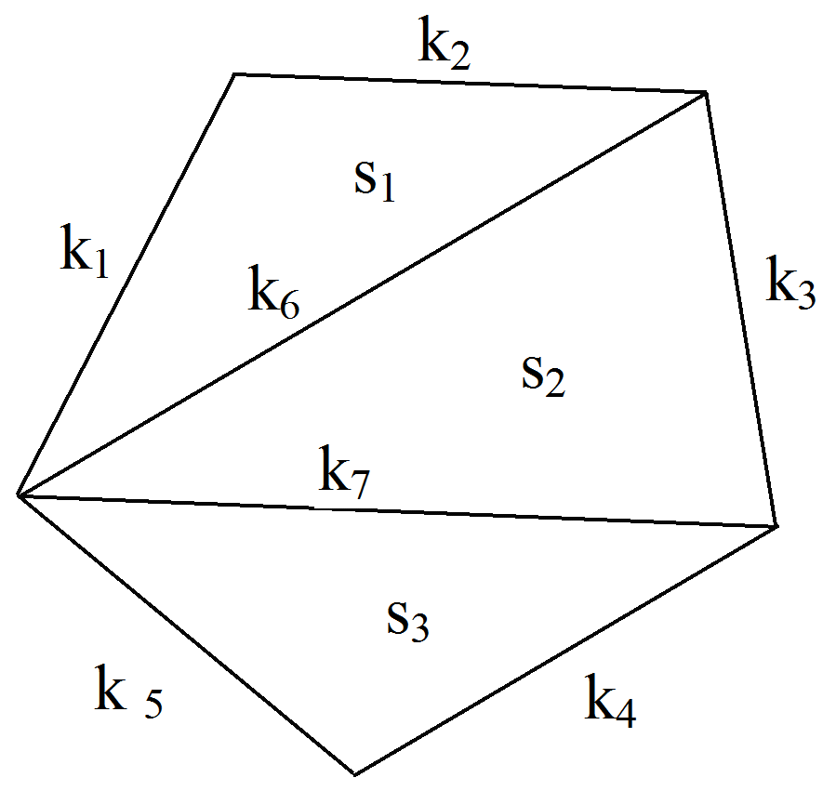
例8-1 求五边形面积，长度k1～k7从键盘输入。
分析：
求五边形的面积可以变成求三个三角形面积的和。
解决方法：
可将计算三角形面积定义成函数
在主函数中三次调用它，分别得到三个三角形的面积
然后相加得到五边形的面积。

Slide 19
from math import *
def ts(a,b,c):
s=(a+b+c)/2
s=sqrt(s*(s-a)*(s-b)*(s-c))
return s
def main():
k1,k2,k3,k4,k5,k6,k7=eval(input())
s=ts(k1,k2,k6)+ts(k6,k3,k7)+ts(k7,k4,k5)
print('area=',s)
main()
3,2,5,2,7,4,8
area= 17.523468190424214

Slide 20
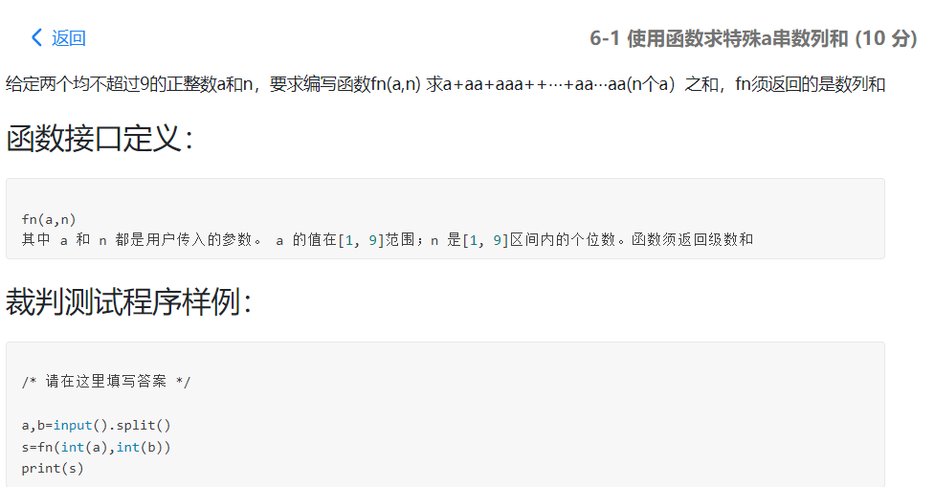
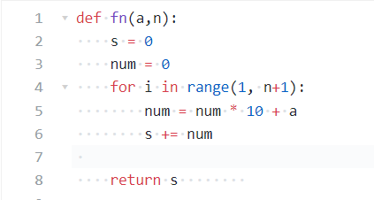
本周PTA作业说明
函数题——只要求写函数，不必写完整的程序
函数名已指定

Slide 21
阅读 函数 程序

Slide 22

单选题
1分
阅读下面的程序，程序运行结果是（ ）。
A
1
def foo(num):
s = 0
for j in range(num):
s += j
return s
def main():
n = 4
for i in range(2, n+1):
print( foo(i),end=' ' )
main()
#累加1 ~ num – 1 之和
B
9
C
2 3 4
#调用3次，i : 2, 3, 4
D
1 3 6
提交

Slide 23
补充例题：定义一个判断水仙花数的函数，返回True/False，找出所有3位水仙花数。
def IsAN(n):
l = list(str(n)) # ['1', '5', '3']
l = [int(i)**3 for i in l] # [1**3, 5**3, 3**3]
if sum(l) == n:
return True
else:
return False
def IsAN(n): #可以这样实现
return sum([int(i) ** 3 for i in str(n)]) == n
for i in range(100, 1000):
if IsAN(i):
print(i)
153
370
371
407

Slide 24
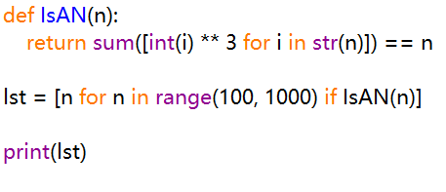
方法二
[153, 370, 371, 407]

Slide 25
方法三
#水仙花数是指一个 3 位数，它的各位数字的 3次幂之和等于它本身
def IsAN(n):
a = n // 100
b = n //10 % 10
c = n % 10
if (n == a**3 + b ** 3 + c**3):
return True
else:
return False
print(IsAN(153))
print(IsAN(157))

